Slide 1
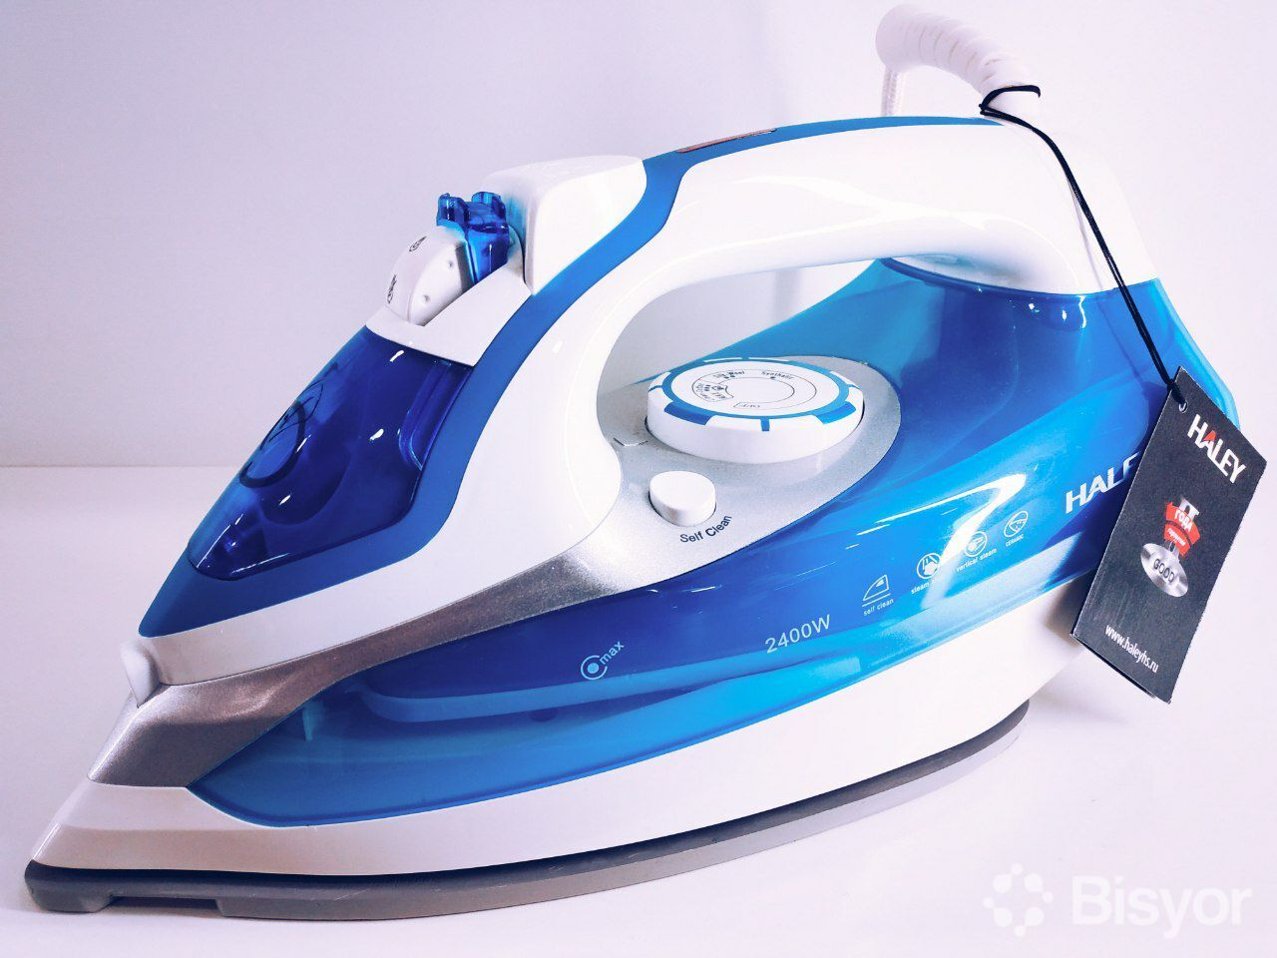
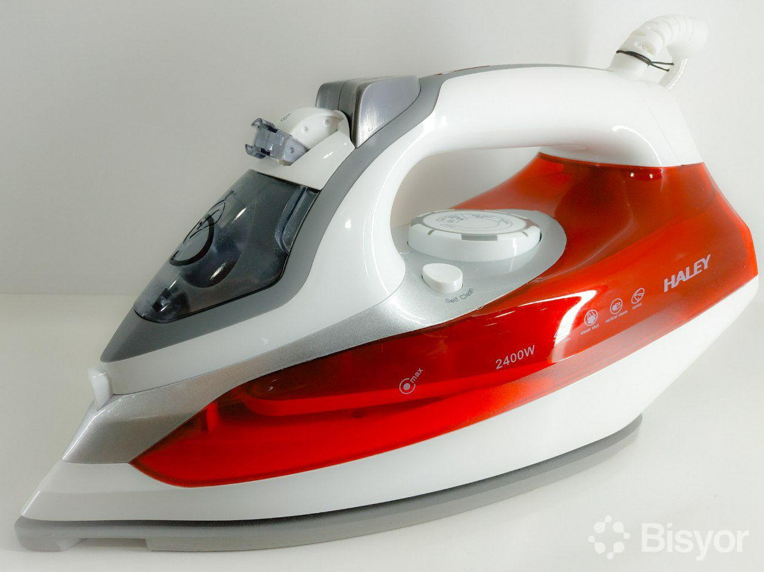
ДАЗМОЛ — газлама, кийим-кечак, кўнчилик маҳсулотлари ва б. га иссиқлик ишлови бериш (қиздириб силлиқлаш) учун мўлжалланган асбоб. Уй-рўзғорда, маиший хизмат корхоналарида, тикувчилик ф-каларида, кўн з-дларида ишлатилади. Рўзғорда ишлатиладиган Дазмолнинг кумир ёки ўтин чугида қиздириладиган, плита устига қуйиб қиздириладиган ва электр хиллари бор. Ҳозир, асосан, электр Дазмол ишлатилади. У металл асос, қопқоқ, қиздириш элементи (спираль) ва шнурдан иборат. Баъзи электр Дазмоллар иссиқлик даражасини узгартирадиган (терморостлагичли) (мас, 700 Вт — 1000 Вт ли) қилиб ишлаб чиқарилади. Баъзи Дазмол ларда дазмолланадиган жойни ҳўллаб турадиган сув «косача» бўлади. Тикувчилик ф-калари, маиший корхоналарда махсус (оғирроқ ва қувватлироқ) Дазмоллар ва дазмоллаш пресслари ишлатилади. Кўнчиликда ишлатиладиган Дазмол 90—100° гача қиздириладиган плита ва унга терини қисадиган роликдан иборат.Дазмол қадимдан маълум. 11-а. да Ўрта Осиёда Дазмол андавага ухшаш темир асбоб булиб, уни ўтда қиздириб, кийимнинг чок ва баҳяларини бостирганлар, сиртини силлиқлаганлар. Кейинчалик, олов Дазмол пайдо бўлган. У пайтларда Дазмолни утук (отук) деб аташган (М. Кошгарий «Туркий сузлар девони», Т., 1960). Ҳозир ҳам Хоразм, Самарқанд вилоятларида халқ Д. ни утук деб юритади.

Slide 2
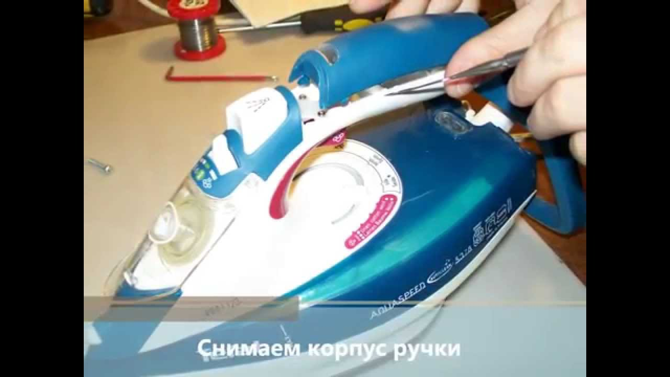
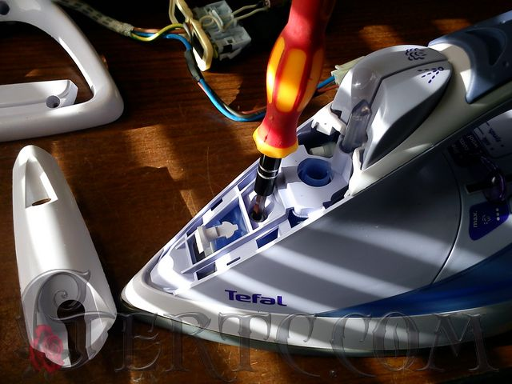
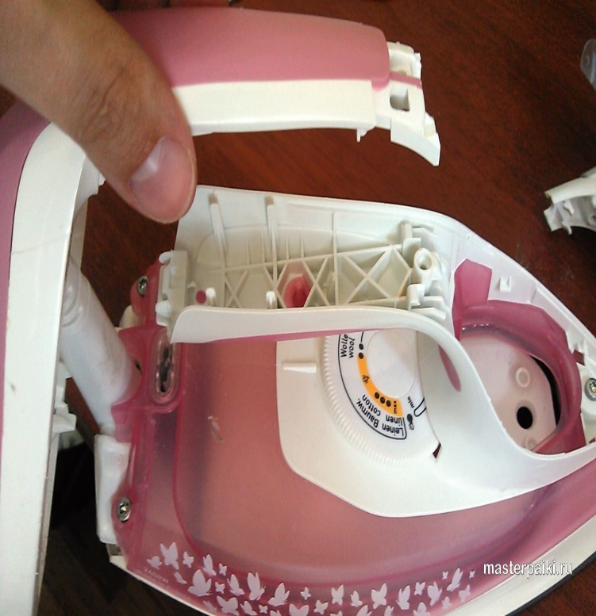
Elektr dazmolni ta’mirlash uchun dastlabki bajariladigan ishlar ketma ketligiElektr dazmollar uy-ro‘zg‘or jihozlari ichida asosiy asboblardan biri hisoblanadi. Ular kiyimlarni dazmollash uchun mo‘ljallangan. Elektr dazmollar ikki turda ishlab chiqariladi: 1. Uy-ro‘zg‘orda ishlatiladigan elektr dazmollar (ko‘chma). 2. Ishlab chiqarish korxonalari uchun elektr dazmollar (statsionar). Uy-ro‘zg‘orda foydalaniladigan elektr dazmollar termosozlagichli, termosozlagichli va bug‘ bilan namlagichli, termosozlagichlibug‘ bilan namlagichli va sachratkichli, termosozlagichli-bug‘ generatorli bo‘ladi. Statsionar elektr dazmollar katta quvvatli, bug‘ bilan namlagichli va press dazmolli bo‘ladi. Elektr dazmollarning tezligi va sifatli dazmol qilishi uning texnik tavsifiga bog‘liq, ishlab chiqaruvchilar turli xildagi vazifalarni bajaruvchi elektr dazmollar ishlab chiqarmoqda. Masalan, bug‘ bilan dazmollash, suv sachratib dazmollash, preslab dazmollash ishlarini amalga oshiradi. Zamonaviy elektr dazmollar bug‘ generatorli va bug‘latgichli bo‘lib, gazlamani namlab dazmollash sifat ko‘rsatkichi va dazmollash tezligi yuqori va gazlamani bir marotaba harakatda tekis dazmollaydi, gazlamani qizdirib yuborishdan yoki sifatini buzishdan, kuydirishdan saqlaydi. Bug‘ generatorlarida maxsus bug‘ni bosim ostida gazlamaga purkaydigan tugma bo‘lib, gazlama sirtiga bug‘latganda gazlama tolalarini yaxshi namlaydi. Uyro‘zg‘or elektr dazmollarida bug‘ bilan namlash vaqti statsionar bug‘ generatorining bug‘ bilan purkash vaqti kam bo‘ladi. Statsionar bug‘ generatorlari uzluksiz bug‘ni bosim ostida beradi. Statsionar bug‘ generatorida alohida suv saqlovchi idish va boyler qizdirgichi mavjud. Shuning uchun bug‘ generatorining tagligiga quruq bug‘ yetkazib berish darajasi yuqori bo‘ladi. Elektr dazmollarning tagligi alumin qoplamali, zanglamaydigan po‘lat, metall- sopol (teflon) materiallardan tayyorlanadi. Alumindan tayyorlangan 92 dazmol tagligi qisqa muddatda qiziydi, lekin mexanik harakatga qaltis ta‘sirlanadi, zanglamaydigan po‘latdan tayyorlangan taglik oson tozalanadigan yaxshi sirpanadigan hisoblanadi, metall-sopol qoplamali tagliklar har qanday gazlamani dazmollay oladi va taglikni tozalashda sovun ko‘piklarida tozalash kifoya qiladi.

Slide 3
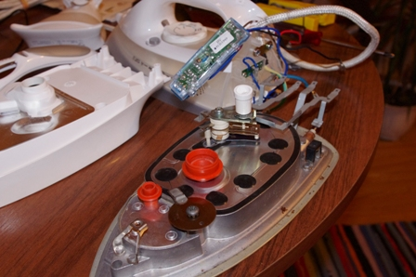
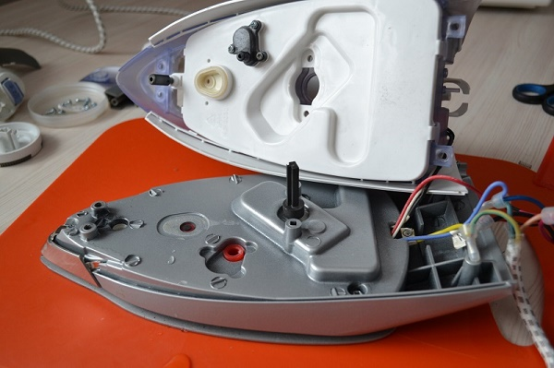
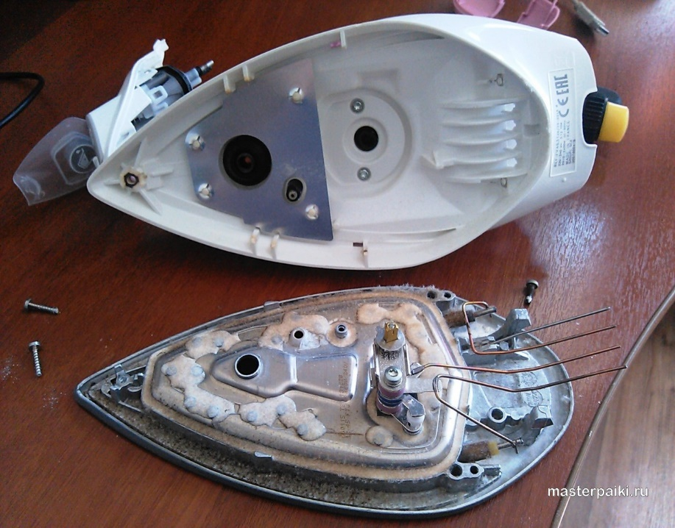
Elektr dazmolni ta’mirlash jarayonida bajariladigan ishlar ketma ketligi. Elektr dazmol tagligining qizish vaqti 3–5 daqiqani tashkil etib, 120 dan 225° C gacha bo‘lgan haroratda qiziydi. Elektr dazmol tagligi bir tekisda qizishi uchun dazmol tagligiga izolatsiyalangan spiral joylashtirilgan va ustki qismi metall bilan qoplangan, spiraldan elektr toki oqib o‘tganda taglikni butun yuzasi bo‘ylab qizdiradi, taglikda bug‘ hosil qilish uchun 120–160°C harorat kifoya qiladi. Elektr dazmolda dazmollash belgilaridan tashqari ba’zan gazlamalar nomi ham ko‘rsatiladi. Purkab gazlamani dazmollaydigan elektr dazmollarning asosiy texnik ko‘rsatkichlari Oziqlanish kuchlanishi – ~220 V Quvvati – 1000W Suvning sig‘imi – 300 cm3 Tagligining ish yuzasi – 1,8 dm3 Og‘irligi – 1,8 kg O‘lchamlari 235x115x121 mm

Slide 4
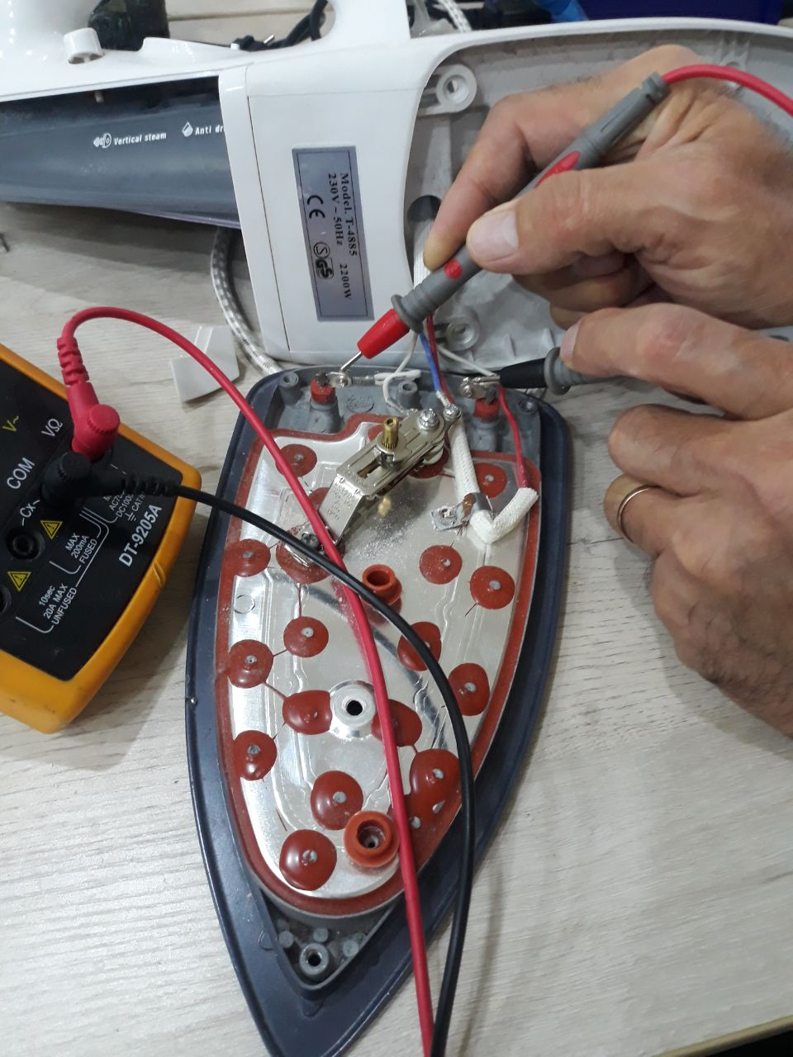
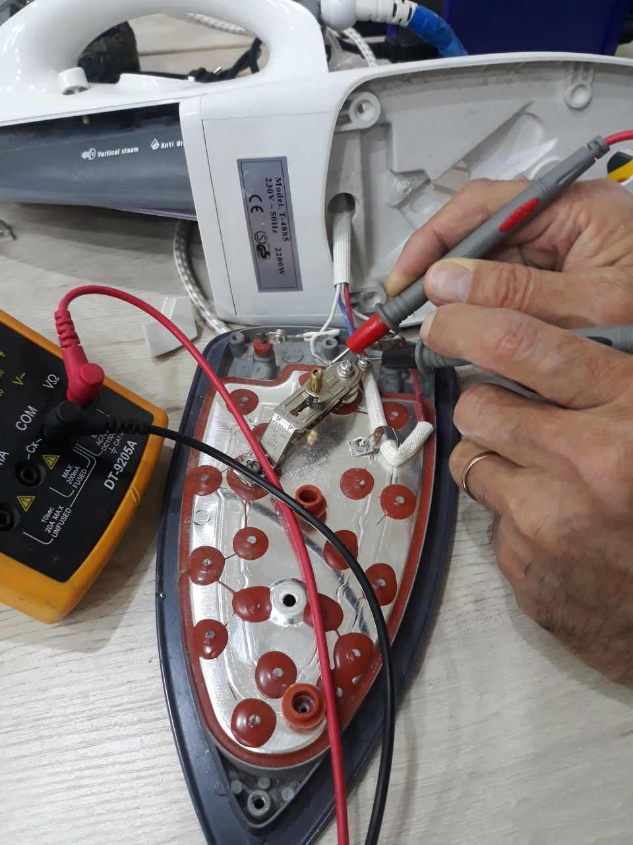
Elektr dazmolning elementlarni tekshirish tartibi:
1.Tester yordamida termostatni tekshirish
2.Tester yordamida qizdirgichni tekshirish

Slide 5
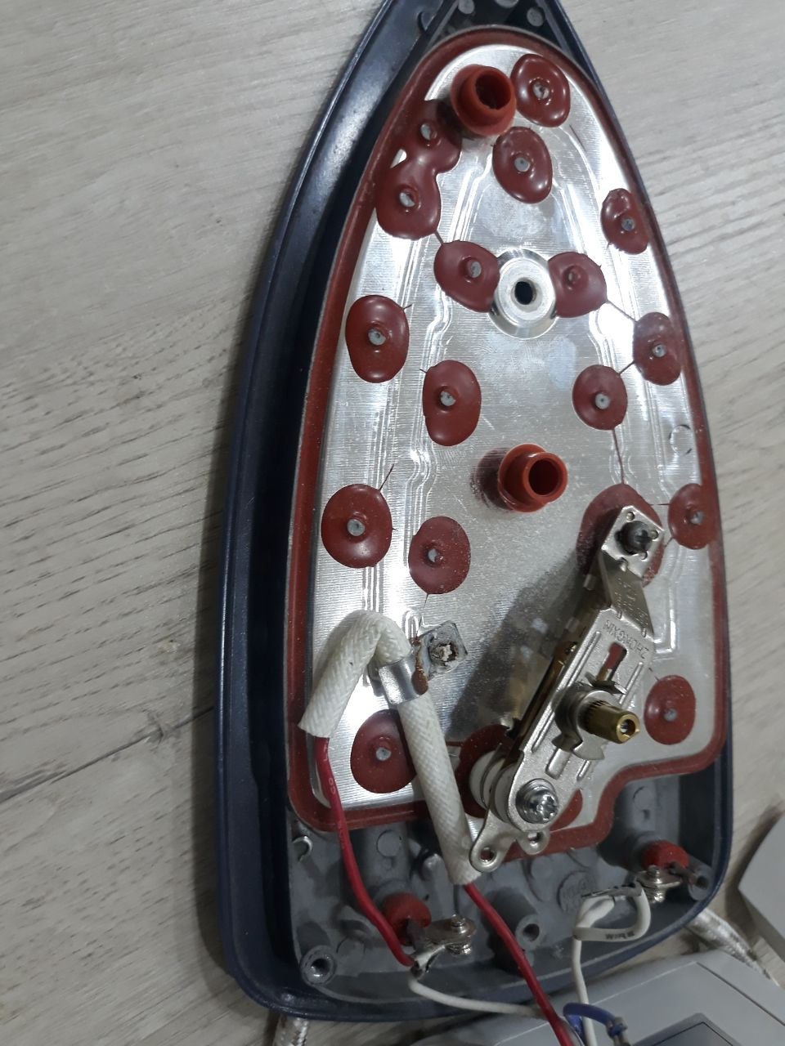
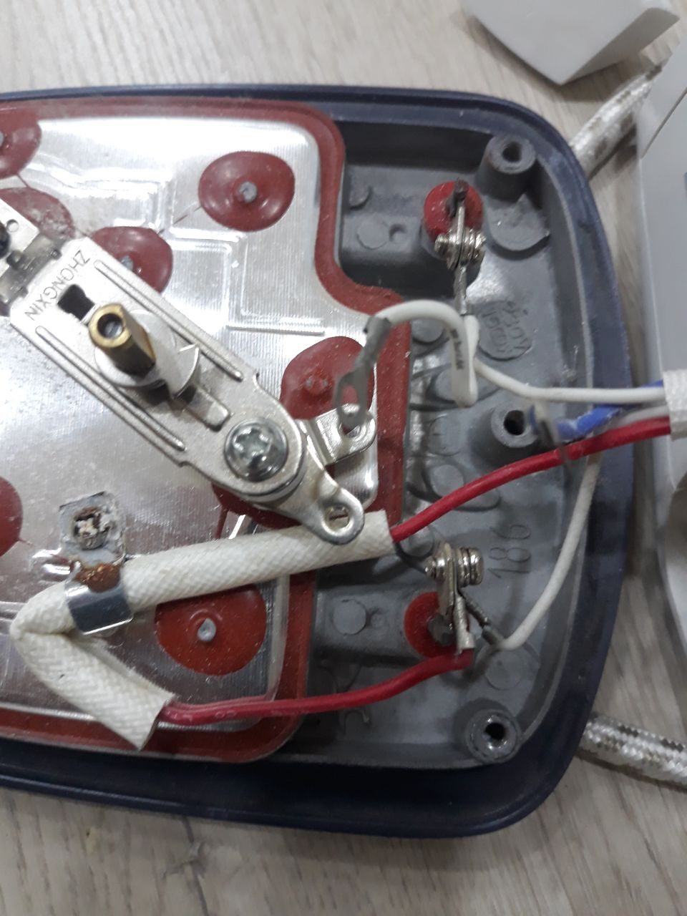
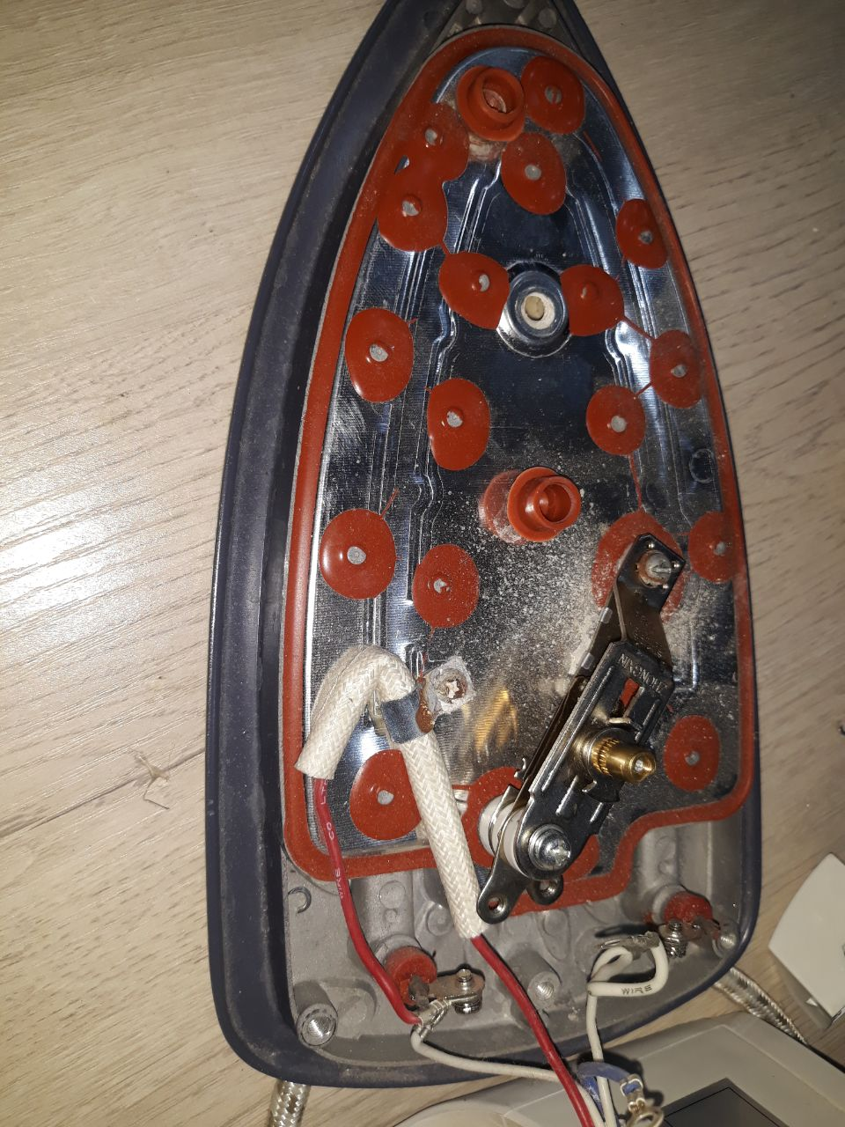
Elektr dazmolning qizdirgich atrofidagi elementlar tuzilishi
Elektr dazmollar 1000W dan 2500W gacha quvvatda ishlaganligi sababli uning elektr zanjirini himoyalash maqsadida termosaqlagich va issiqlik haroratini boshqarish uchun termosozlagich elektr sxemaga ulanadi. Termosozlagich dazmol tagligini qizdiruvchi elementining markaziga o‘rnatiladi. Termosaqlagich elektr dazmol ishlash vaqtida elektr toki hech qanday qarshilikka uchramasdan o‘zidan elektr tokini qizdirish elementiga uzatadi, u elektr dazmolning tagligi 120°C ga yetganda termosozlagichning boshlang‘ich holatida bimetall plastinkasi qizib elektr zanjirni uzadi, termosozlagich buragichini burab og‘dirish burchagini ko‘paytirganda harorat darajasi ortib, termosozlagichga o‘rnatilgan kattalikka yetganda elektr dazmolni elektr zanjirdan uzadi, so‘ngra asta-sekin elektr dazmol tagligi harorati pasayib, taglik harorati kamayadi va termosozlagichga o‘rnatilgan harorat darajasiga yetganda bimetall plastina o‘z holiga qaytadi va kontaktlar qo‘shilib elektr zanjirini qo‘shadi. Bu jarayon avtomatik ravishda takrorlanaveradi. Termosozlagichning eng yuqori harorat darajasi 225°C ni tashkil qiladi. Temostat issiqlikka ta’sirchan bo‘lib, unga issiqlik ta’sir etganda qo‘shilib turgan kalit kontaktlarini ajratib yuboradi. Boshlang‘ich vaqtda kalit kontaktlari qo‘shilgan holatda bo‘ladi, termosozlagich kontaklari bir-biriga yopishib qolsa yoki termosozlagichning bimetall plastinkalari o‘z xususiyatini yo‘qotsa, kalitni ajrata olmasa, dazmol tagligi o‘ta yuqori haroratda qizib ketadi, natijada termostatning bimetall plastinkasi qizib, bimetall plastinkani egib, kalitni ajratib yuboradi va elektr zanjirni himoyalaydi. Elektr dazmolga 250V, 10A li termosaqlagich elektr zanjirning kirishiga ulanadi, u elektr dazmolning elementlari qisqa tutashib qolgan vaqtda uziladi yoki termosozlagichning kontaktlari ishdan chiqib qo‘shilish va ajralish vaqtida uchqun chiqsa, termosaqlagich uziladi. Termosozlagich kontaktlar qo‘shilib ajralmasa, elektr dazmolni qizdiruvchi elementini o‘ta yuqori haroratda qizdirib yuboradi va elektr zanjirni saqlab qolish maqsadida termosaqlagich kuyib elektr zanjirni uzadi.

Slide 6
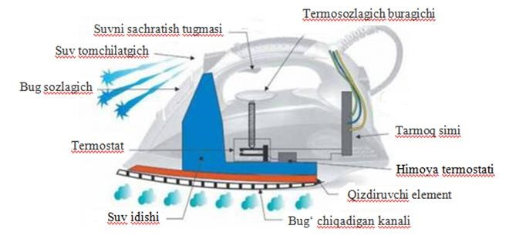
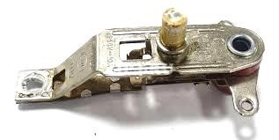
Elektr dazmoldagi himoya elementlari
Elektr dazmollar 1000W dan 2500W gacha quvvatda ishlaganligi sababli uning elektr zanjirini himoyalash maqsadida termosaqlagich va issiqlik haroratini boshqarish uchun termosozlagich elektr sxemaga ulanadi.
Termosozlagich dazmol tagligini qizdiruvchi elementining markaziga o‘rnatiladi. Termosaqlagich elektr dazmol ishlash vaqtida elektr toki hech qanday qarshilikka uchramasdan o‘zidan elektr tokini qizdirish elementiga uzatadi, u elektr dazmolning tagligi 120°C ga yetganda termosozlagichning boshlang‘ich holatida bimetall plastinkasi qizib elektr zanjirni uzadi, termosozlagich buragichini burab og‘dirish burchagini ko‘paytirganda harorat darajasi ortib, termosozlagichga o‘rnatilgan kattalikka yetganda elektr dazmolni elektr zanjirdan uzadi, so‘ngra asta-sekin elektr dazmol tagligi harorati pasayib, taglik harorati kamayadi va termosozlagichga o‘rnatilgan harorat darajasiga yetganda bimetall plastina o‘z holiga qaytadi va kontaktlar qo‘shilib elektr zanjirini qo‘shadi. Bu jarayon avtomatik ravishda takrorlanaveradi. Termosozlagichning eng yuqori harorat darajasi 225°C ni tashkil qiladi.

Slide 7
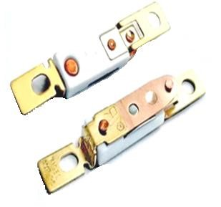
Elektr dazmolga 250V, 10A li termosaqlagich elektr zanjirning kirishiga ulanadi, u elektr dazmolning elementlari qisqa tutashib qolgan vaqtda uziladi yoki termosozlagichning kontaktlari ishdan chiqib qo‘shilish va ajralish vaqtida uchqun chiqsa, termosaqlagich uziladi. Termosozlagich kontaktlar qo‘shilib ajralmasa, elektr dazmolni qizdiruvchi elementini o‘ta yuqori haroratda qizdirib yuboradi va elektr zanjirni saqlab qolish maqsadida termosaqlagich kuyib elektr zanjirni uzadi

Slide 8
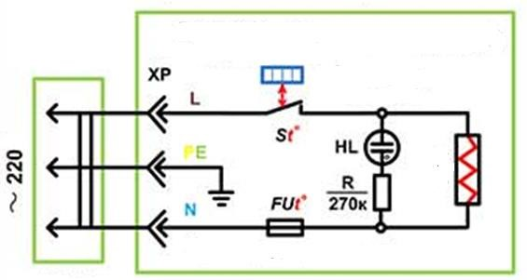
. Dazmolning prinsipial elektr sxemasi
~220V kuchlanish XP uyasi orqali elektr dazmolning L liniya orqali termosozlagichga uzatadi, termosozlagich belgilangan kattalikdagi elektr tokini elektr qizdirgichga uzatadi. Elektr qizdirgichdan elektr toki oqib o‘tgandan so‘ng uning spirallari qizib dazmol tagligining sirti bo‘ylab qizdirib boradi va termosaqlagich orqali nolga boradi. Elektr toki L liniya (faza) N nol tomon oqib o‘tadi, elektr dazmolning taglik sirti qizish natijasida termosozlagichning bimetall plastinkalariga ta‘sir qiladi. Termosozlagichning bimetall plastinkalari termosozlagichning stejeni burab qo‘yilgan kattalikka bog‘liq bo‘lib, uni qanday kattalikka qo‘yilgan bo‘lsa, shu kattalik haroratida termosozlagich kontaktlarining bimetall plastinka kontaktlarini ajratib, elektr tokini elektr qizdirgichga uzatmaydi, termosozlagich bimetall plastinkasining harorati pasayib, yana o‘zining holatiga qaytib kelib elektr zanjirni qo‘shsa, elektr qizdirgichni oziqlantirib dazmol tagligini qizdiradi. Bu jarayon avtomatik tarzda takrorlanaveradi. Elektr dazmolning elektr sxemasida R va HL elektr zanjiri bo‘lib, elektr dazmolning tarmoq bilan bog‘langanligini bildirib turadi. U yorishgan vaqtida elektr dazmol ishchi holatda, yorishmagan vaqtda elektr zanjirdan uzilgan holatda bo‘ladi. Xuddi shunday elektr dazmollarda elektr zanjirini himoyalash maqsadida ishlab chiqaruvchilar tomonidan elektr zanjirga termostatlar qo‘yiladi, termostatlar termosozlagichning bimetall plastinasi o‘z xususiyatini yo‘qotish natijasida elektr zanjir zo‘riqib ishlaydi. Natijada o‘ta yuqori harorat termostatga ta’sir etib, termostat kontaktlari elektr zanjirni uzib elektr zanjirni himoyalaydi.

